Slide 1

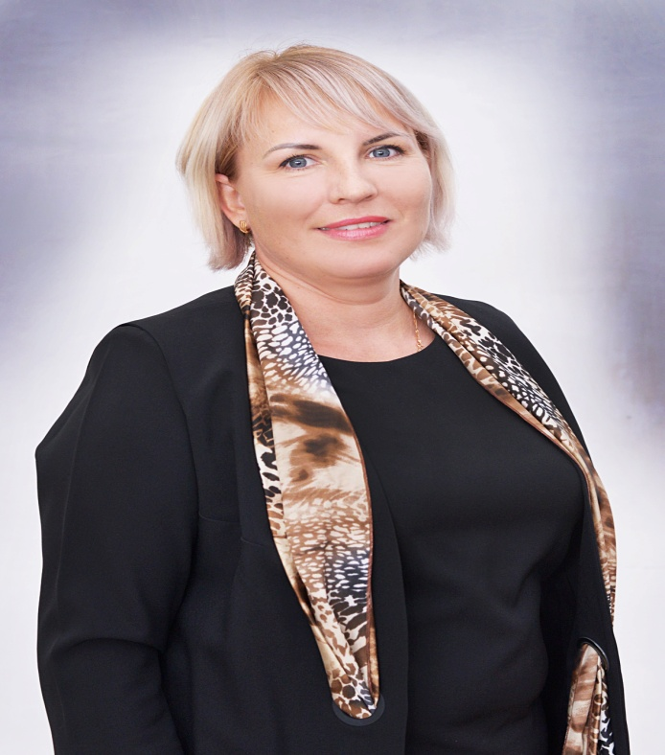
Ипатова Юлия Николаевна
Учитель истории и обществознания
МБОУ «Кольчугинская школа №1 имени Авраамова Георгия Николаевича»

Slide 2

Информация об учителе
Ипатова Юлия Николаевна, 24.04.1980 г.р. образование – высшее.
Окончила: Полтавский государственный университет им. В.Г.Короленко, 2006г.
Профессиональная переподготовка в ООО Учебный центр «Профессионал» по программе «История: теория и методика преподавания в образовательной организации», 2017г.
Специальность : «Педагогика и методика среднего образования. Украинский язык и литература»; учитель истории

Slide 3

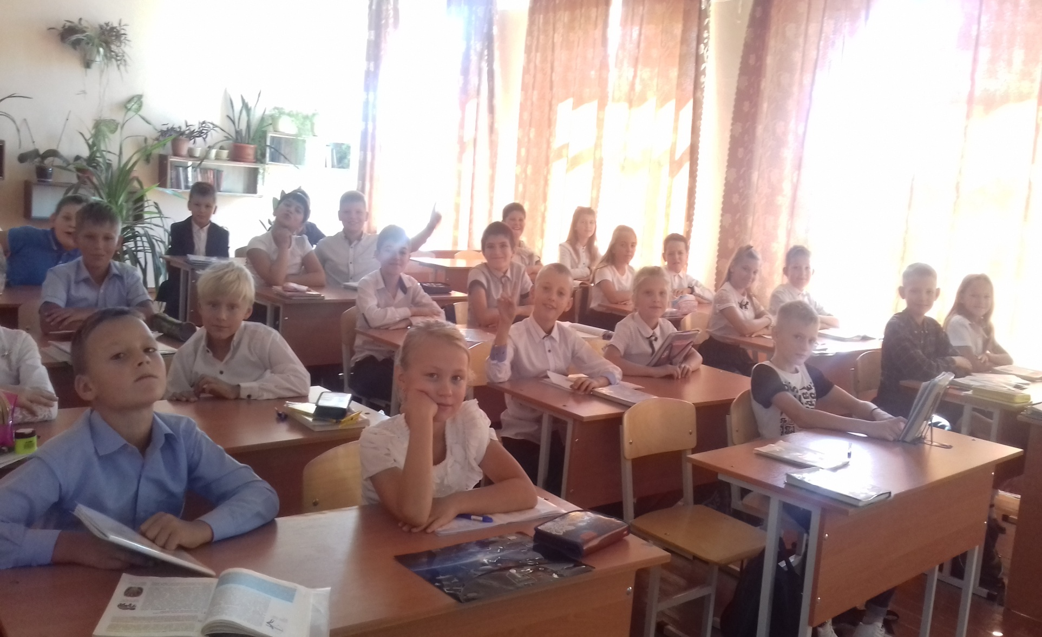
Стаж работы по специальности: 2года 3мес.
Стаж работы: 18 лет 8 мес.

Slide 4
Методическая проблема:
Активизация познавательной деятельности учащихся на уроках истории

Slide 5
Цель моей педагогической деятельности:
создать условия для развития компетентностей учащихся посредством внедрения в образовательный процесс педагогических технологий, основанных на личностно ориентированном обучении, а также формирующих универсальные учебные действия учащихся.

Slide 6
В основе обучения применяю следующие педагогические технологии:
«технология интерактивного обучения» - обучение, погруженное в общение, основанное на взаимодействии, получении конкретного опыта, осмыслении его и применении на практике;
«технология проектного обучения» - создаю условия для реализации умений и компетентностей, связанных с планированием работы, разработкой поэтапной программы действий от замысла до готового продукта;
«технология развития критического мышления» - целевое назначение которой, в формировании таких гражданских умений и навыков, как умение вырабатывать своё собственное мнение, осмыслить опыт, логично выстроить цепь доказательств, выразить себя.

Slide 7
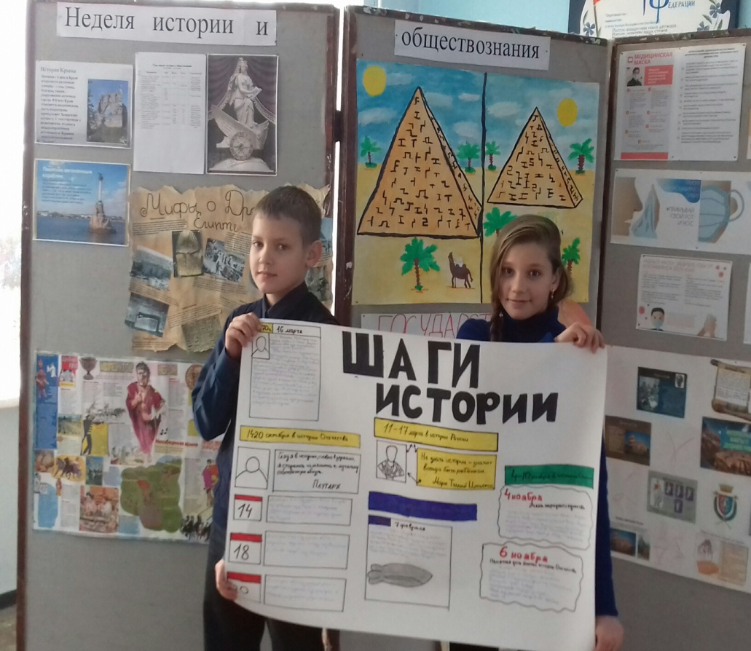
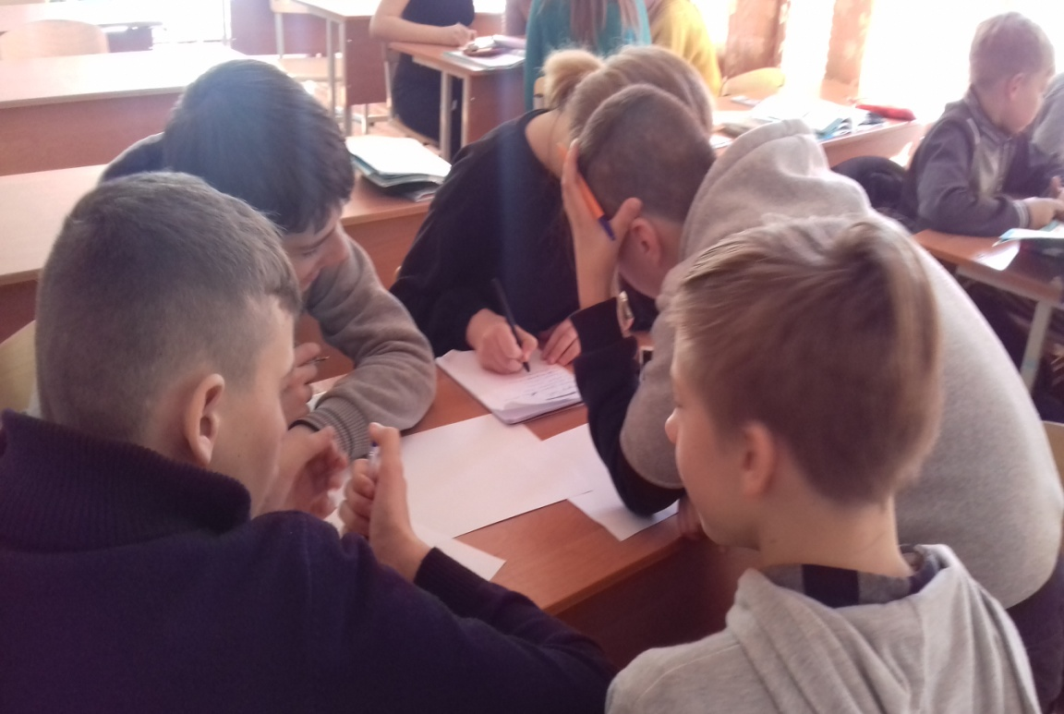
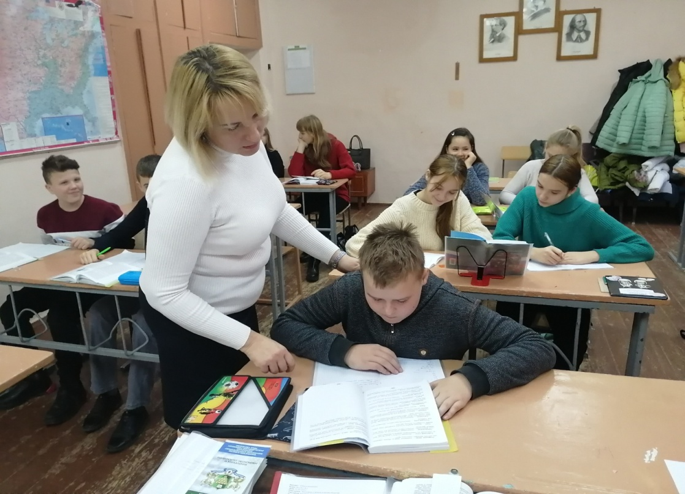
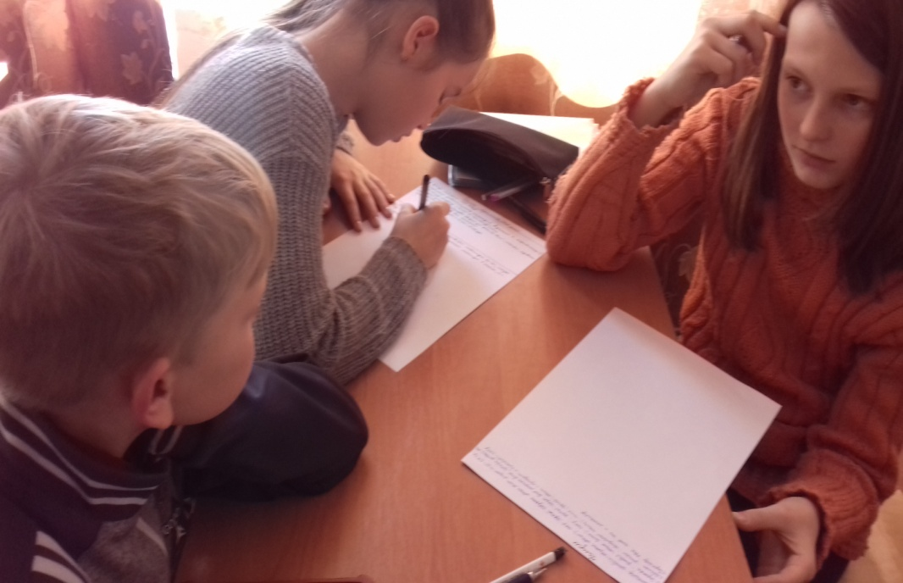

Slide 8

Результативность участия учащихся в предметных конкурсах, олимпиадах
1. Призер муниципального этапа Республиканской олимпиады школьников по истории государства и права России 2021 году (призер) (Приказ УО от 17.11.2021 №900)
2. Призер муниципального этапа всероссийской олимпиады школьников по праву в 2021/2022 учебном году (призер) (Приказ УО от 25.11.2021 № 922)
3. Призер муниципального этапа всероссийской олимпиады школьников по обществознанию в 2021/2022 учебном году (призер) (Приказ УО от 25.11.2021 № 923)

Slide 9
Общественная активность
Руководитель школьного методического объединения учителей гуманитарного цикла. Приказ № 282 от 20.08.2021 «О назначении руководителей школьных методических объединений и организацию их работы»

Slide 10

Спасибо за внимание!

